Slide 1
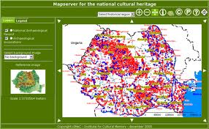
MAPSERVER
GRUPO:
SILVIA PAZMIÑO
BELEN AGUILERA
JUAN JOSE PARRA

Slide 2
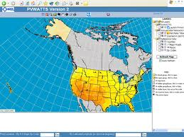
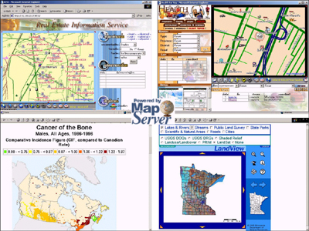
MAPSERVER
Es un entorno de desarrollo en código abierto (Open Source Initiative) para la creación de aplicaciones GIS en Internet/Intranet con el fin de visualizar, consultar y analizar información geográfica a través de la red mediante la tecnología Internet Map Server (IMS).

Slide 3
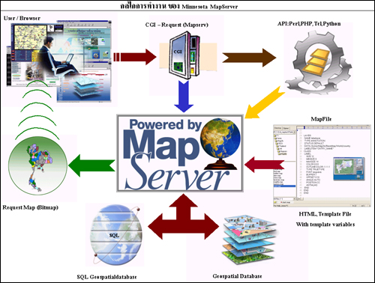
MAPSERVER

Slide 4
Algunas de sus características principales incluyen: • Apoyo para la visualización y consulta de cientos de mapas de bits, vectores, y formato de base de datos • La capacidad para funcionar en diversos sistemas operativos (Windows, Linux/Apache, Mac OS X, etc.) • Soporte para los populares lenguajes de programación y entornos de desarrollo (PHP, Python, Perl, Ruby, Java, NET) • Configuración "al vuelo" vía parámetros GET pasados por URL • Alta calidad de representación •Salida de la aplicación totalmente personalizable • Muchos ready-to-use de entornos de aplicaciones de código abierto
• Formatos vectoriales soportados: ESRI shapefiles, PostGIS, ESRI ArcSDE, GML y otros muchos vía OGR
• Formatos raster soportados: JPG, PNG, GIF, TIFF/GeoTIFF, EPPL7 y otros vía GDAL.

Slide 5
Funcionamiento del programa
Su funcionamiento básico está configurado en un fichero de texto, que generalmente tiene la extensión ".map". En este fichero, los datos del mapa se organizan en capas, a su vez dividida en una o más clases, donde en cada una de las cuales se pueden definir diferentes estilos visuales. Esta estructura permite la generación de mapas con una definición de estilos muy flexible, que también puede depender de la escala del mapa.
El formato de salida de MapServer, es dependiendo de la solicitud, puede ser gráfico (mapa, leyenda, escala, métricas, visión general) o alfanumérico (el resultado de una consulta de datos alfanuméricos o espacial). El archivo ".map" también incluye la posibilidad de fusionar la producción de una plantilla de HTML MapServer, para generar una página web de lectura fácil y agradable.

Slide 6
Uso como servidor de mapas
La posibilidad de ser utilizado como servidor de mapas por terceros programas, siguiendo las especificaciones OGC, o bien mediante la API MapScript, ha llevado a la creación de aplicaciones web basadas en MapServer, para la publicación de datos geoespaciales:
CartoWeb
Ka-Map
Chameleon
Pmapper

Slide 7
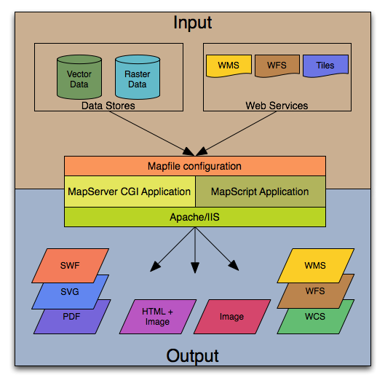
Anatomía de una aplicación MapServer

Slide 8
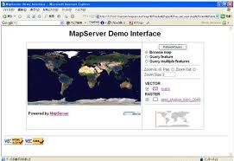
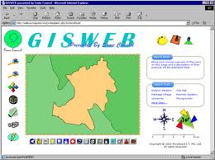
La estructura básica de las aplicaciones MapServer
Una aplicación MapServer simple consiste en: • Map File - es un archivo de configuración de texto estructurado para su aplicación MapServer. Este define el área de su mapa, le dice al programa MapServer dónde están sus datos y donde colocar las imágenes. También define las capas del mapa, incluyendo su fuente de datos, proyecciones y simbología. Se debe tener una extensión .map o MapServer no lo reconocerá. • Datos Geográficos - MapServer puede utilizar muchos tipos fuente de datos geográficos. El formato es el archivo de forma ESRI.. • Páginas HTML - Es la interfaz entre el usuario y MapServer. Por lo general se asientan en la raíz Web. En su forma más simple, MapServer se puede llamar para colocar una imagen de mapa estático en una página HTML. Para que el mapa sea interactivo, la imagen se coloca de forma HTML en una página.

Slide 9
Requisitos de hardware MapServer se ejecuta en Linux, Windows, Mac OS X, Solaris, y más. Para compilar o instalar algunos de los programas necesarios es necesario que tenga derechos de administrador en la máquina.
Requisitos de software Se necesita que esté trabajando y configurado correctamente el servidor HTTP (web), como Apache o Microsoft Internet Information Server, en el equipo en el que va a instalar MapServer. OSGeo4W contiene Apache ya, pero se puede configurar de nuevo las cosas para usar IIS si es necesario. Por otra parte, ms4w se puede utilizar para instalar MapServer en Windows. Si es que se está en una máquina Windows, y no se tiene instalado un servidor HTTP, es posible que desee comprobar ms4w, se instalará un pre-configurado del servidor HTTP, MapServer, y mucho más. El FGS Linux Installer proporciona una funcionalidad similar para varias distribuciones de Linux. También se necesitará un navegador Web, y un editor de texto (vi, emacs, bloc de notepad, homesite), para modificar el código HTML y mapfiles.

Slide 10
Habilidades que ofrece MapServer
Además de aprender cómo los diferentes componentes de una aplicación de MapServer trabajan juntos y aprender la sintaxis Mapfile, la creación de una aplicación básica requiere un poco de comprensión conceptual y en varias áreas de habilidades. ¡Tienes que ser capaz de crear o al menos modificar las páginas HTML y comprender cómo las formas de trabajo HTML. Puesto que el propósito principal de una aplicación MapServer es la creación de mapas, que también tendrá que entender los conceptos básicos de información geográfica y proyecciones probable, mapa. Como las aplicaciones se vuelven más complejas, las habilidades en SQL, DHTML / Javascript, Java, bases de datos, expresiones, la compilación, y secuencias de comandos pueden ser muy útiles.

